Slide 1
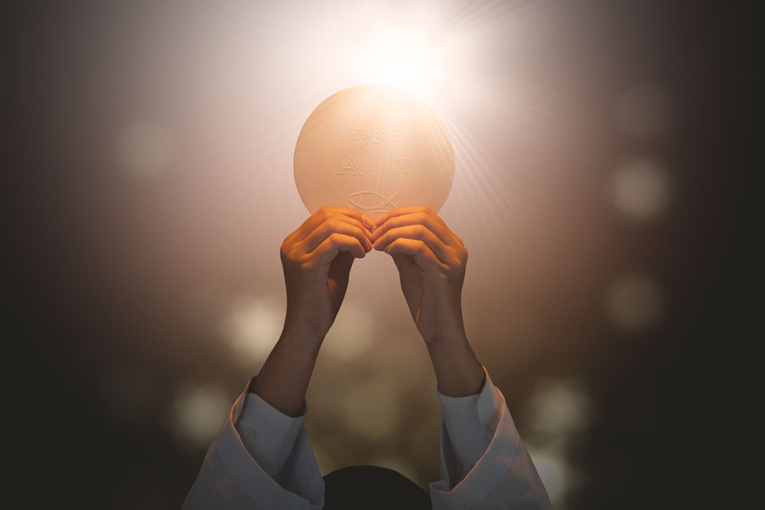
Allons à la messe
« Je suis le pain vivant qui descend du ciel. Celui qui mangera de ce pain vivra pour l’éternité. »
(Jean 6,51)

Slide 2
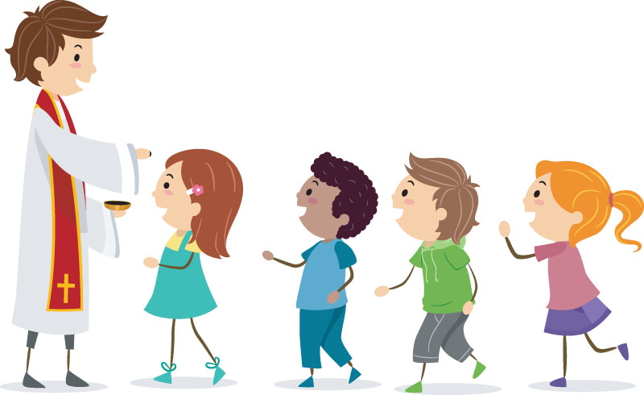
Toutes les chrétiennes et tous les chrétiens qui communient s’unissent à Jésus pour partager la bienveillance, l’amitié, le pardon et l’amour de Dieu.
Recevoir le pain de vie change notre cœur et nous appelle à suivre l’exemple de Jésus.
De quelle façon vas-tu agir afin d’être une ou un disciple de Jésus?
De quelle façon vas-tu vivre cette communion tous les jours?

Slide 3
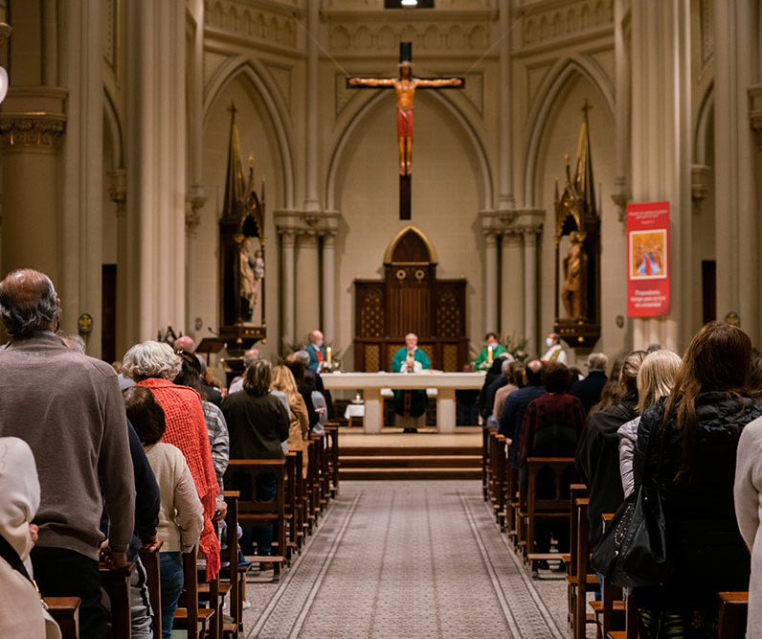
Maintenant que ton cœur est prêt…
Rappelle-toi les postures que
nous prenons au cours de la
messe.
Nous sommes debout :
pendant les rites d’introduction;
pendant la lecture de l’Évangile;
pendant les prières récitées en chœur;
pendant la liturgie de l’eucharistie;
pendant le Notre Père;
pendant la communion;
pendant l’envoi.

Slide 4
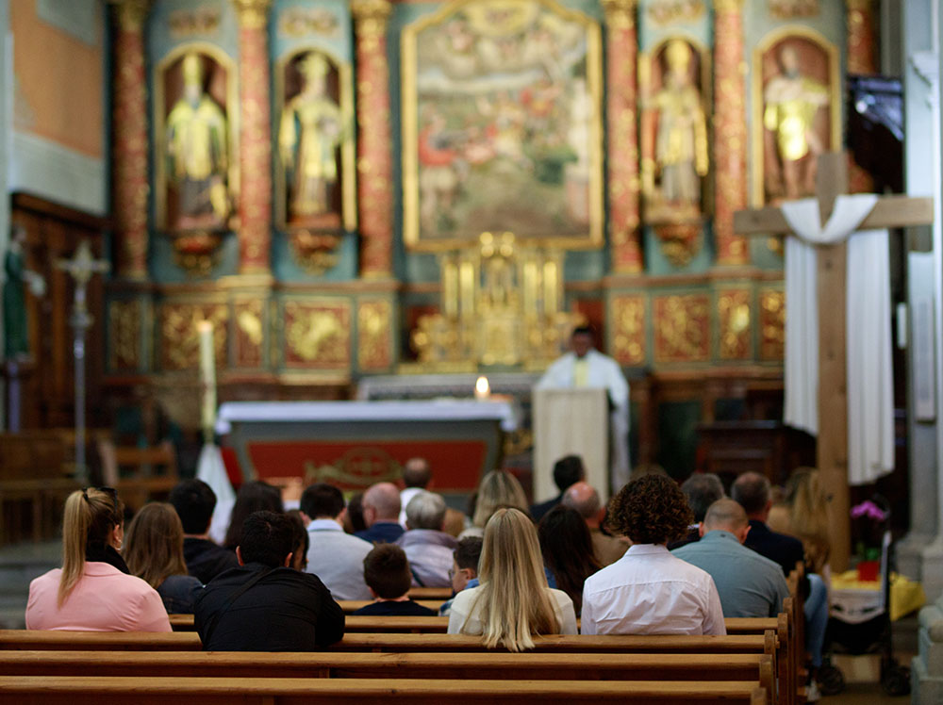
Nous sommes assis :
pendant la 1re lecture;
pendant le psaume;
pendant la 2e lecture;
pendant l’homélie.

Slide 5
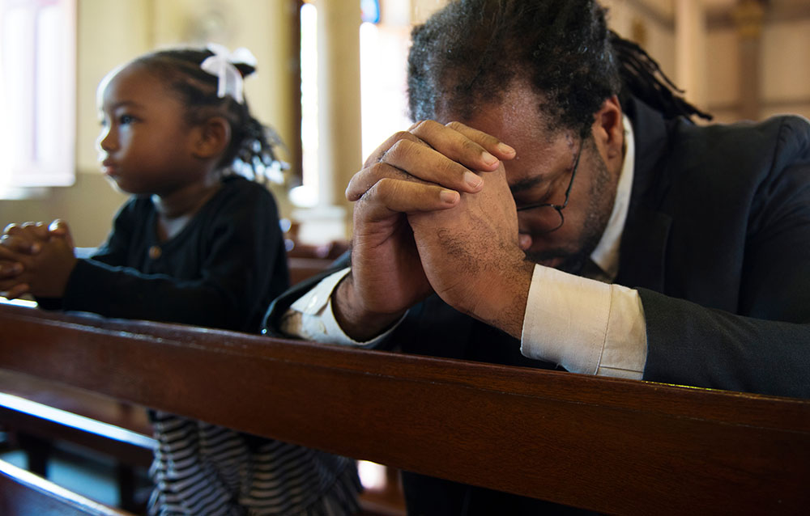
Nous sommes à genoux :
pendant la consécration, soit le moment où le pain et le vin sont transformés en corps et en sang de Jésus;
après la communion lorsque nous faisons une prière d’action de grâce.

Slide 6
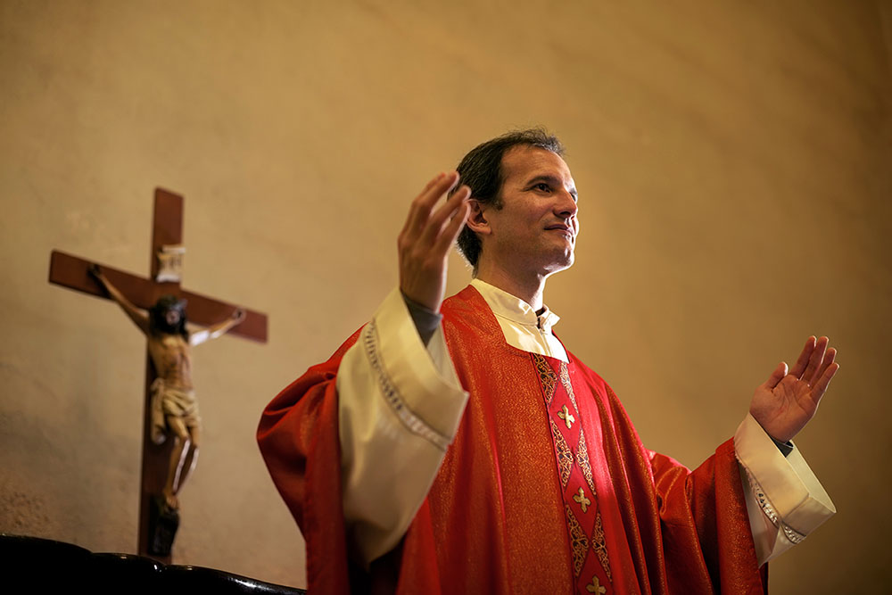

Pendant la messe, Jésus s’adresse à nous par l’entremise du prêtre :
« Le Seigneur soit avec vous. »
Nous répondons :
« Et avec votre esprit. »

Slide 7
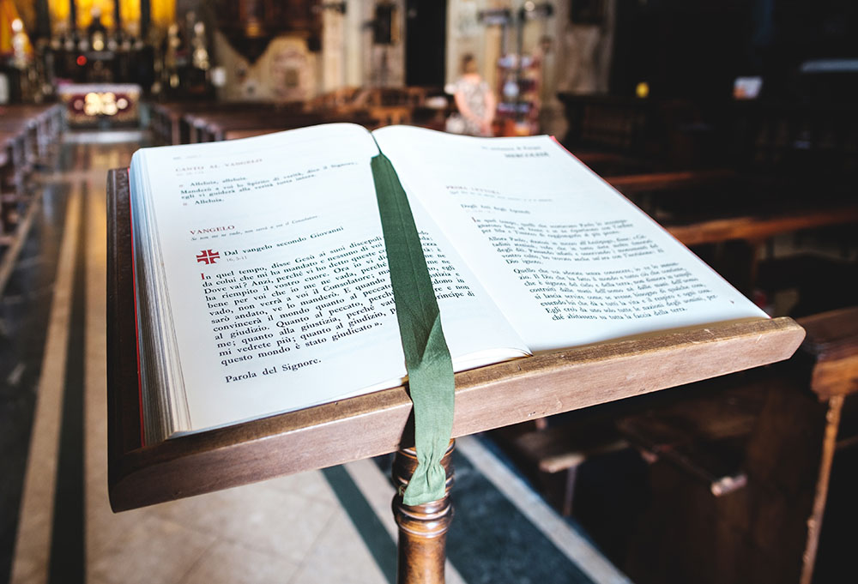
À la fin de la 1re et de la 2e lecture, la lectrice ou le lecteur dit : « Parole du Seigneur. »
Nous répondons :
« Nous rendons grâce à Dieu. »

Slide 8
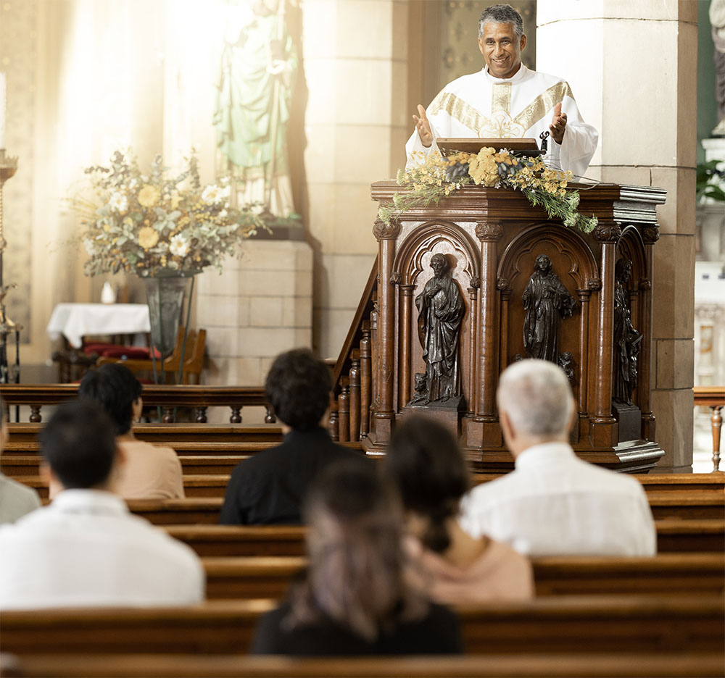
Avant la lecture de l’Évangile, le prêtre dit : « Évangile de Jésus Christ selon saint
(nom de l’évangéliste). » Nous répondons :
« Gloire à toi, Seigneur! » En disant cette réponse, nous faisons également un petit signe de croix, sur notre front, sur nos lèvres et sur notre cœur.

Slide 9
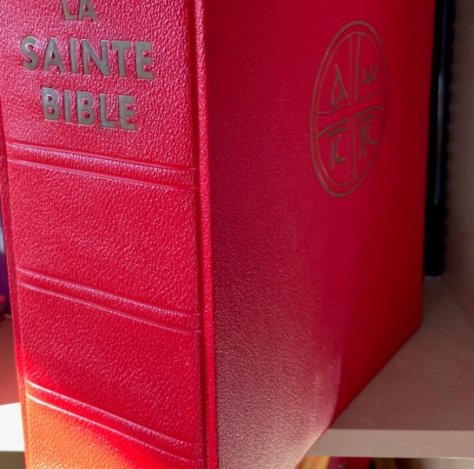
Après la lecture de l’Évangile, le prêtre soulève la Bible et la présente en disant : « Acclamons la Parole de Dieu. »
Nous répondons :
« Louange à toi, Seigneur Jésus. »
Source: Francine Dion

Slide 10
Voici une séquence que nous disons au début de la prière eucharistique :
Le prêtre dit : « Le Seigneur soit avec vous. »
Nous répondons : « Et avec votre esprit. »
Il dit ensuite : « Élevons notre cœur. »
Nous répondons : « Nous le tournons vers le Seigneur. »
Il termine en disant : « Rendons grâce au Seigneur, notre Dieu. »
Nous répondons : « Cela est juste et bon. »

Slide 11
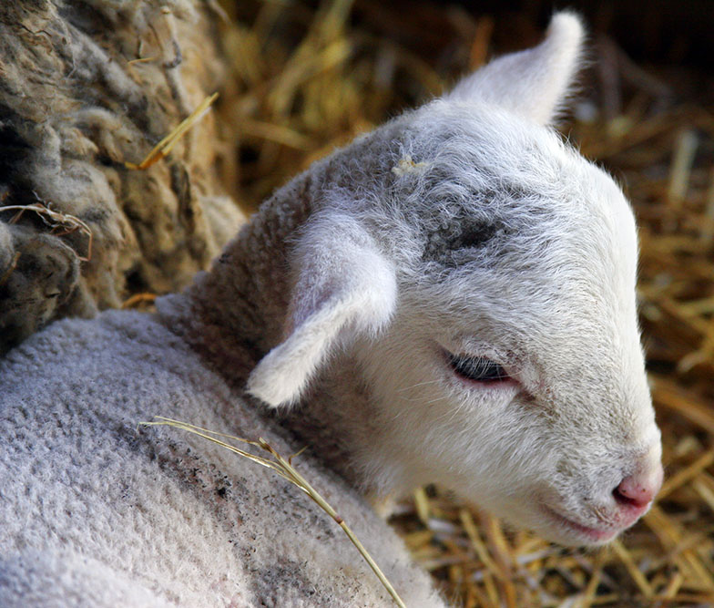
Avant la communion, le prêtre dit :
« Voici l’agneau de Dieu, voici celui qui enlève les péchés du monde. Heureux les invités au repas des noces de l’Agneau. »
Nous répondons :
« Seigneur, je ne suis pas digne de te recevoir, mais dis seulement une parole, et je serai guéri. »

Slide 12
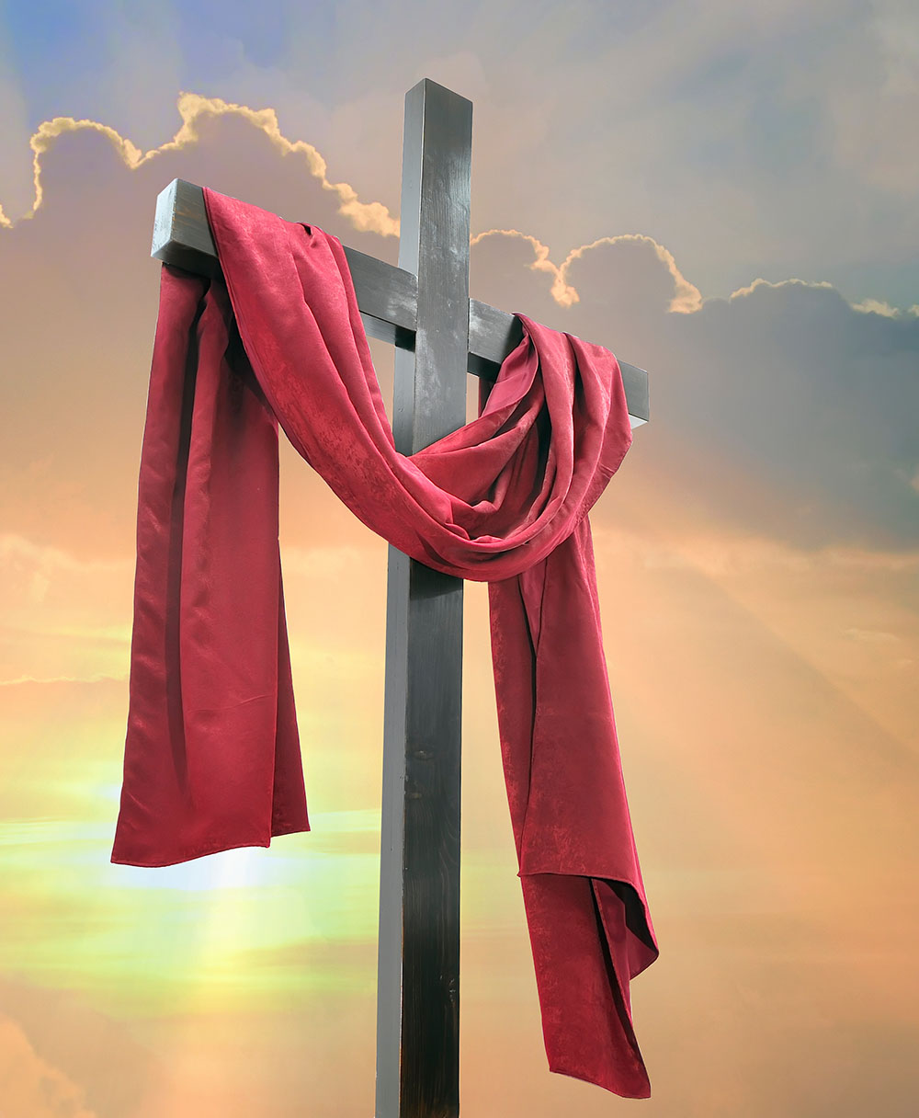
Jésus est l’Agneau qui s’est offert en sacrifice sur la croix pour effacer nos péchés.
Jésus a donné sa vie et Dieu l’a ressuscité.
Par le don de sa vie, Jésus nous donne l’occasion d’aspirer, nous aussi, à la vie éternelle.
Nous lui demandons de rendre notre cœur prêt à le recevoir.

Slide 13
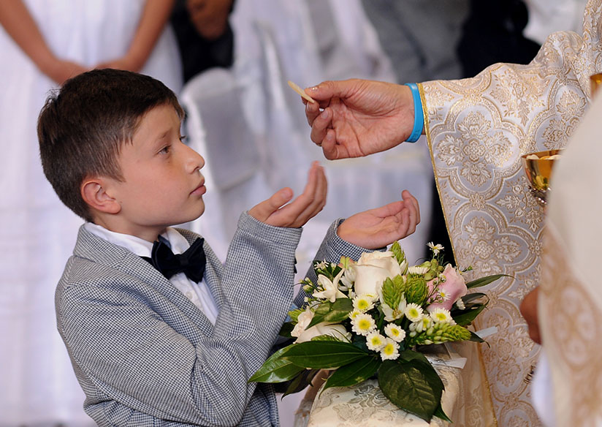
Ta première communion
Au cours de cette journée spéciale, tu vas recevoir Jésus dans ton corps et dans ton cœur.
Tu vas te présenter devant le prêtre avec les mains tendues, placées l’une par-dessus l’autre. (Il est aussi possible de recevoir l’hostie directement sur la langue.)
Le prêtre va placer une hostie dans ta main et va te dire : « Le corps du Christ. »
Tu vas répondre : « Amen. »
Tu vas mettre l’hostie dans ta bouche.
Tu vas retourner à ta place et t’agenouiller pour dire une prière d’action de grâce.

Slide 14
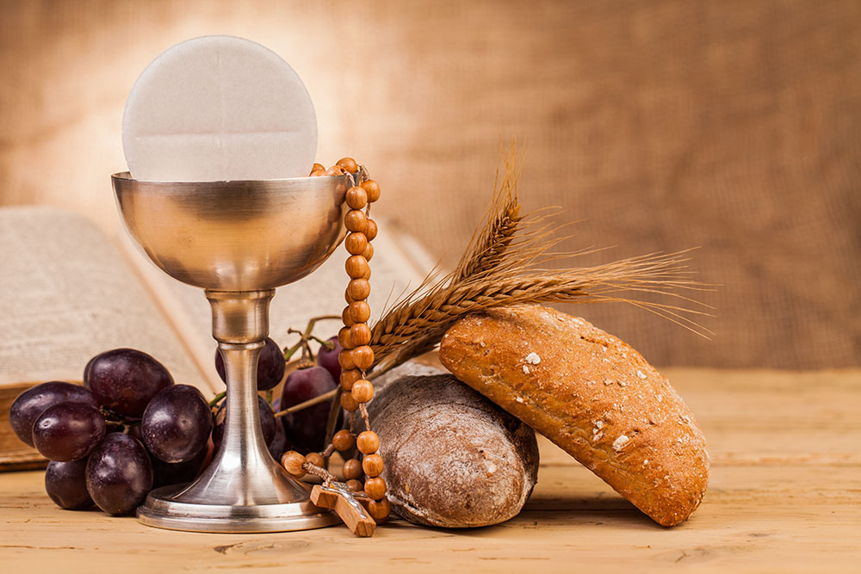
Par la communion, Jésus nous rappelle qu’il est toujours avec nous et qu’il nous nourrit de sa parole et de son corps.

